Slide 1
Игра «Информатик – бизнесмен»

Slide 2
Для успешной работы банков вам надо выбрать: управляющего, главного бухгалтера и дизайнера.
Мы создали 2 банка. Выбрали управляющих банками.
Просим всех занять свои места:
Дизайнеры готовят рекламы своих банков.
Главные бухгалтера создают расчетные таблицы для внесения доходов и расходов банка.

Slide 3
Можно начинать игру.
Акционеры проведут первоначальные вклады в свои банки.
Каждый правильный ответ принесет 500 рублей вашему банку.

Slide 4

+
Лето?
-
Сани
+
Зима?
-
Телега
Готовь сани летом, а телегу зимой.

Slide 5


I=1
Оплата
покупки
+
Скупой?
-
I=I+1
-
I>2
+
Скупой платит дважды.

Slide 6


+
Высокая t?
-
Высокая
Конец
Куй железо, пока горячо.

Slide 7
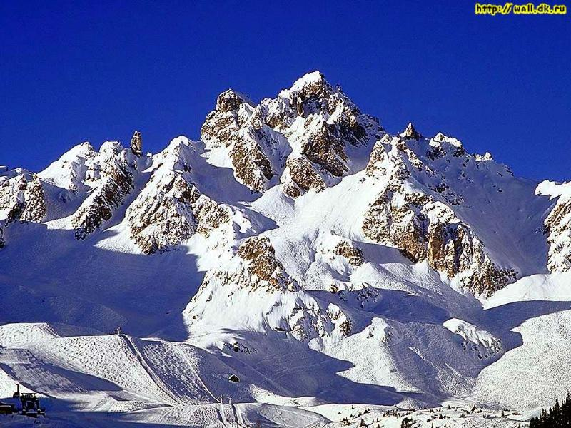
Препятствие
в виде возвышенности
+
Умный?
-
Обход
Восхождение
Умный в гору не пойдёт, умный гору обойдёт.

Slide 8
Итоги задания I.
Попрошу работников банка объявить на какую сумму находится вклад в банке.

Slide 9
Продолжаем вносить свои вклады в банки.
Акционеры выбирает вопрос на соответствующую сумму. Если ответ верный, сумма зачисляется банку. В случае неверного ответа акционер другого банка может перекупить вопрос.

Slide 10
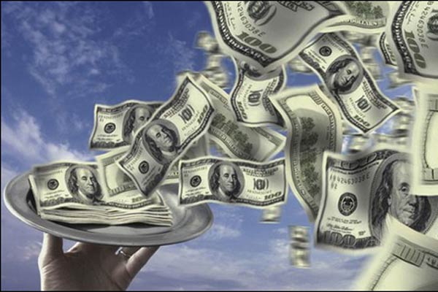
Выберите вопрос.
100
200
300
400
500
600
700
800

Slide 11
Вопрос на 100
Назовите наибольшую
из предложенных единиц
измерения информации
А) байт
Б) бит
В) килобайт
Г) мегабайт

Slide 12
Вопрос на 200
Расположите в порядке возрастания единицы измерения информации
А) байт
Б) бит
В) килобайт
Г) мегабайт

Slide 13
Вопрос на 300
Заполните пропуски числами
___ Гбайт = 1536 Мбайт = _______Кбайт
1,5
1572864

Slide 14
Вопрос на 400
Заполните пропуски числами
________ бит = 3584байт = ____ Кбайт
28672
3,5

Slide 15
Вопрос на 500
Сосчитать информационный объем сообщения
«Поздравляем колледж с 60-летним юбилеем!»
1 байт
38 бит
40 байт
34 байт

Slide 16

Вопрос 600
Какие устройства относятся к внешним:
Принтер.
Оперативная память
Центральный процессор
Клавиатура
Материнская плата.

Slide 17

Вопрос 700
Чем отличаются локальные информационные сети от глобальных информационных сетей

Slide 18
Вопрос 800
Чем отличаются топология звезда от топология шина

Slide 19
Итоги задания II
Попрошу работников банка объявить на какую сумму находится вклад в банке.

Slide 20
Задание III.
А теперь проверим компетентность управляющих банками. За каждый верный ответ банк получает 500 рублей

Slide 21
Итоги задания III
для управляющих
1
Компьютер - лучший друг.
Скажи мне, какой у тебя компьютер, и я скажу, кто ты.
По ноутбуку встречают, по уму провожают.
Дарёному компьютеру в системный блок не заглядывают.
Не Intel’ом единым жив процессорный мир
Компьютер памятью не испортишь.
Мал ноутбук, да дорог.
Что из Корзины удалено, то пропало
2
Кто дискету вспомянет, тому глаз вон.
Наудалял с три Корзины.
Всякий кабель своё гнездо хвалит.
Утопающий за «F1» хватается.
Не всё WINDOWS, что висит.
Слово не воробей, а пара байтов.
Семь бед - один «Reset».
Компьютер на столе не для одних только игр.

Slide 22
Ответы задания III.
1
Книга - лучший друг
Скажи мне, какой у тебя друг, и я скажу, кто ты.
По одёжке встречают, по уму провожают.
Дарёному коню в зубы не смотрят.
Не хлебом единым жив человек
Кашу маслом не испортишь.
Мал золотник, да дорог.
Что с возу упало, то пропало
2
Кто старое вспомянет, тому глаз вон.
Наврал с три короба
Всякая птица своё гнездо любит
Утопающий за соломинку хватается.
Не всё золото, что блестит.
Слово не воробей, вылетит – не поймаешь..
Семь бед – один ответ
Голова на плечах не для одной только шапки

Slide 23
Теперь попросим бухгалтеров подвести итоги нашей игры.
Слово предоставляется ревизору – объявить сумму каждого банка. Побеждает тот банк, на счету которого больше денег.
Итак ,победителем в сегодняшней игре стал банк-*********.
Мы благодарим всех участников игры.

